Slide 1
Análisis de parámetros fotográficos con visión artificial y su relación con reacciones en Instagram
Por Rubén Francisco Burgos

Slide 2
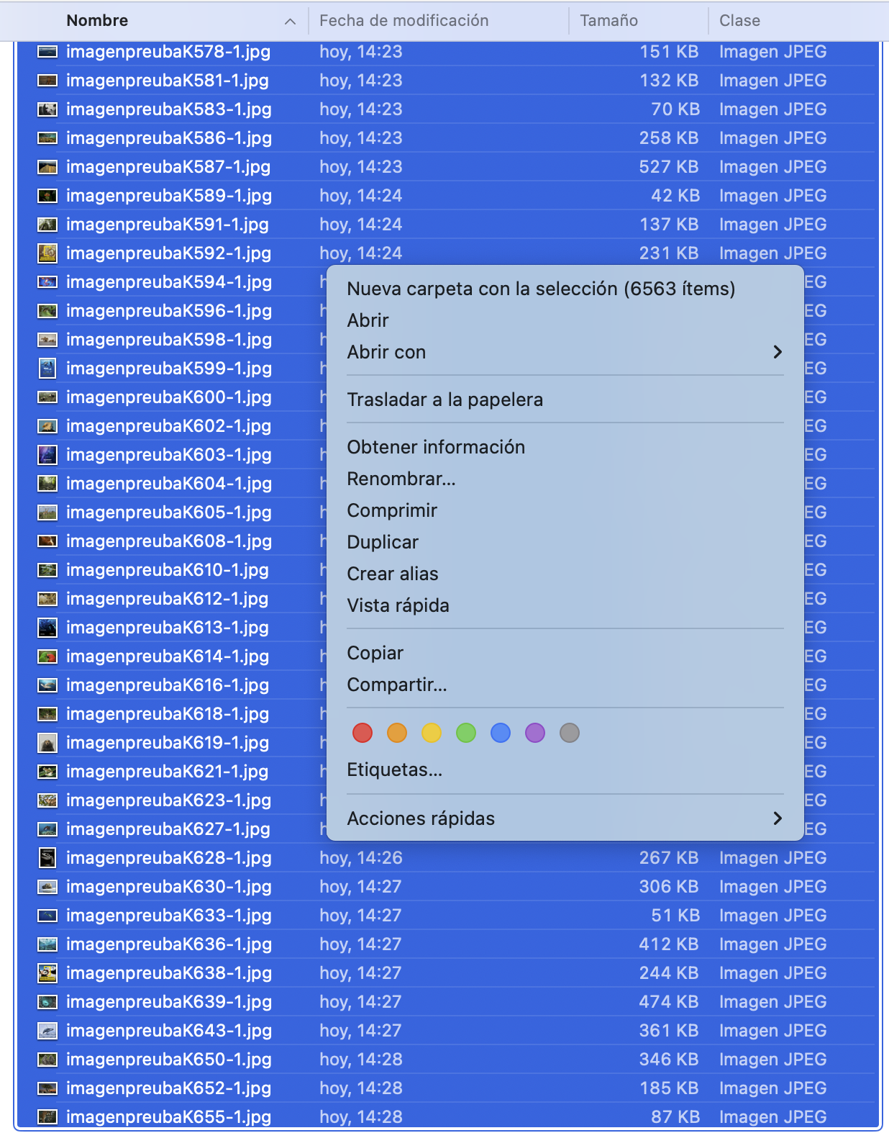
Diversión asegurada
Escrapeo “divertido” y desafiante
Más de 6500 imágenes
9 páginas diferentes.

Slide 3
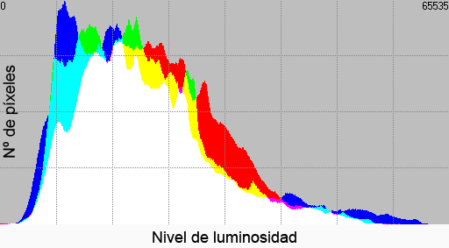
Dominante de Color
Media por cada canal RGB
La media mayor es la dominante

Slide 4
Complejidad visual
Entropía de la imagen
Energía de la imagen
Foco

Slide 5
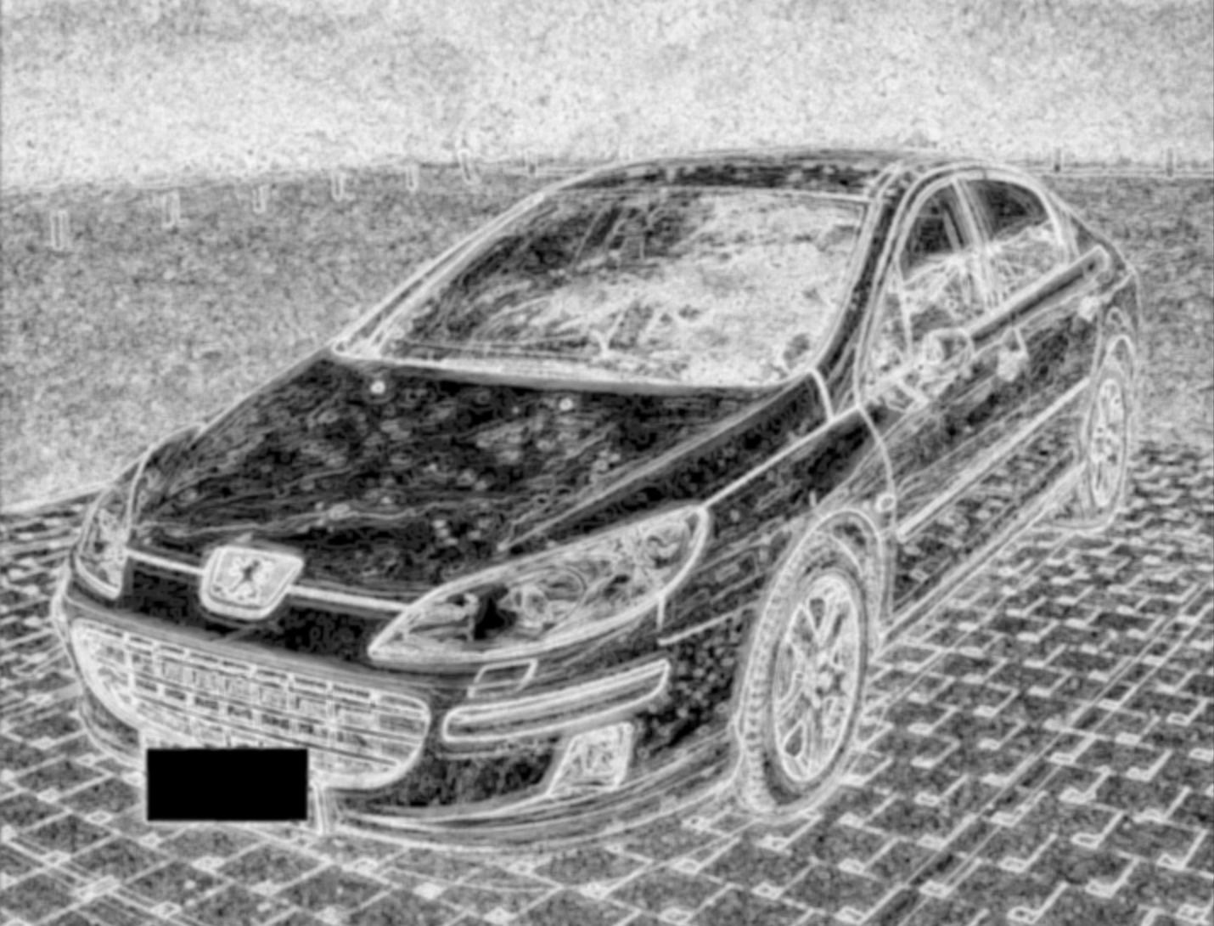
Entropía
Detalles
Variaciones de color
Textura

Slide 6
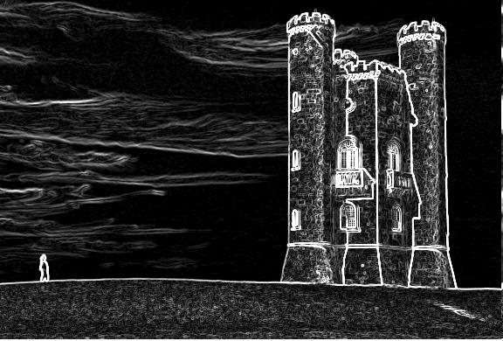
Energía de la imagen
Concentración de píxeles
con alto contraste en poco
poco espacio.

Slide 7
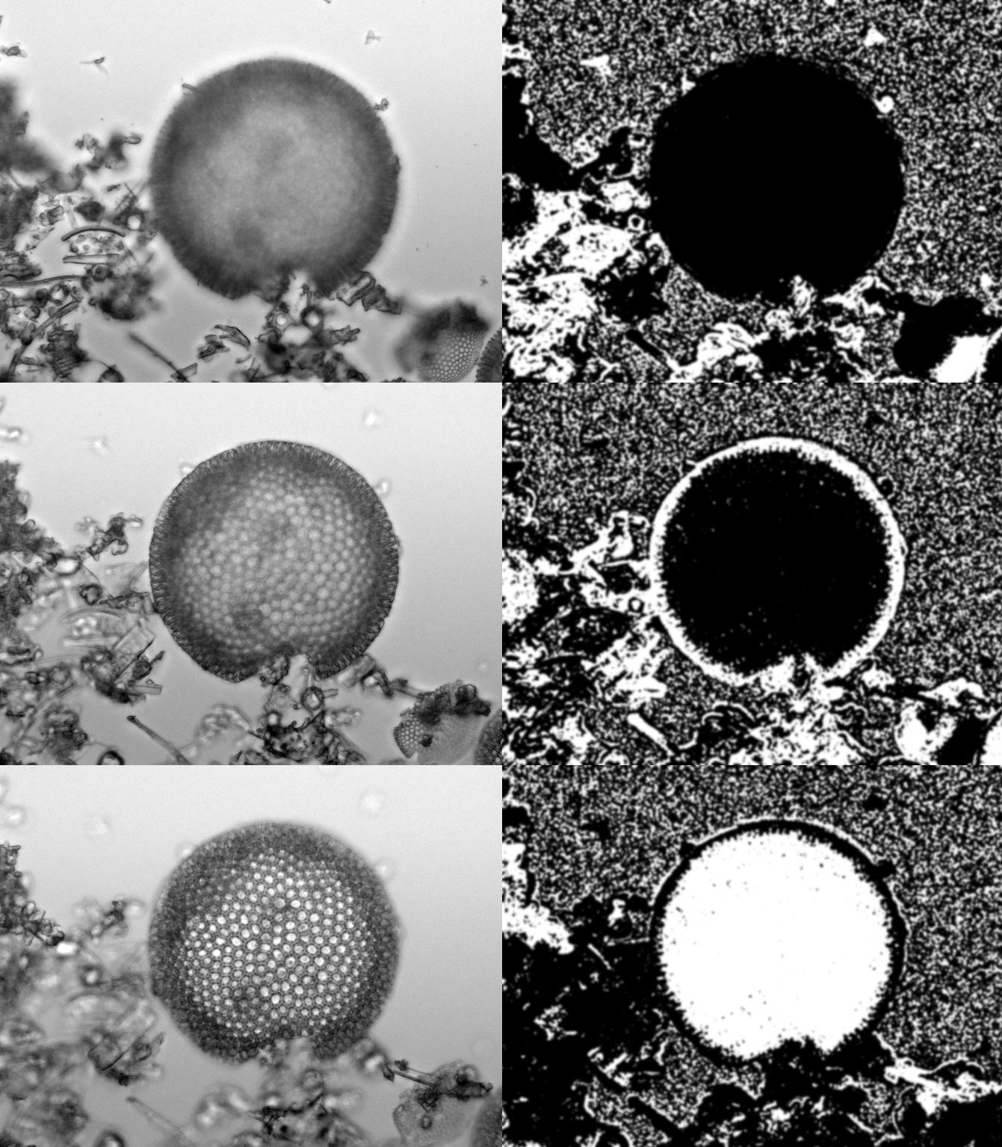
Foco de la imagen
Nitidez y detalles

Slide 8
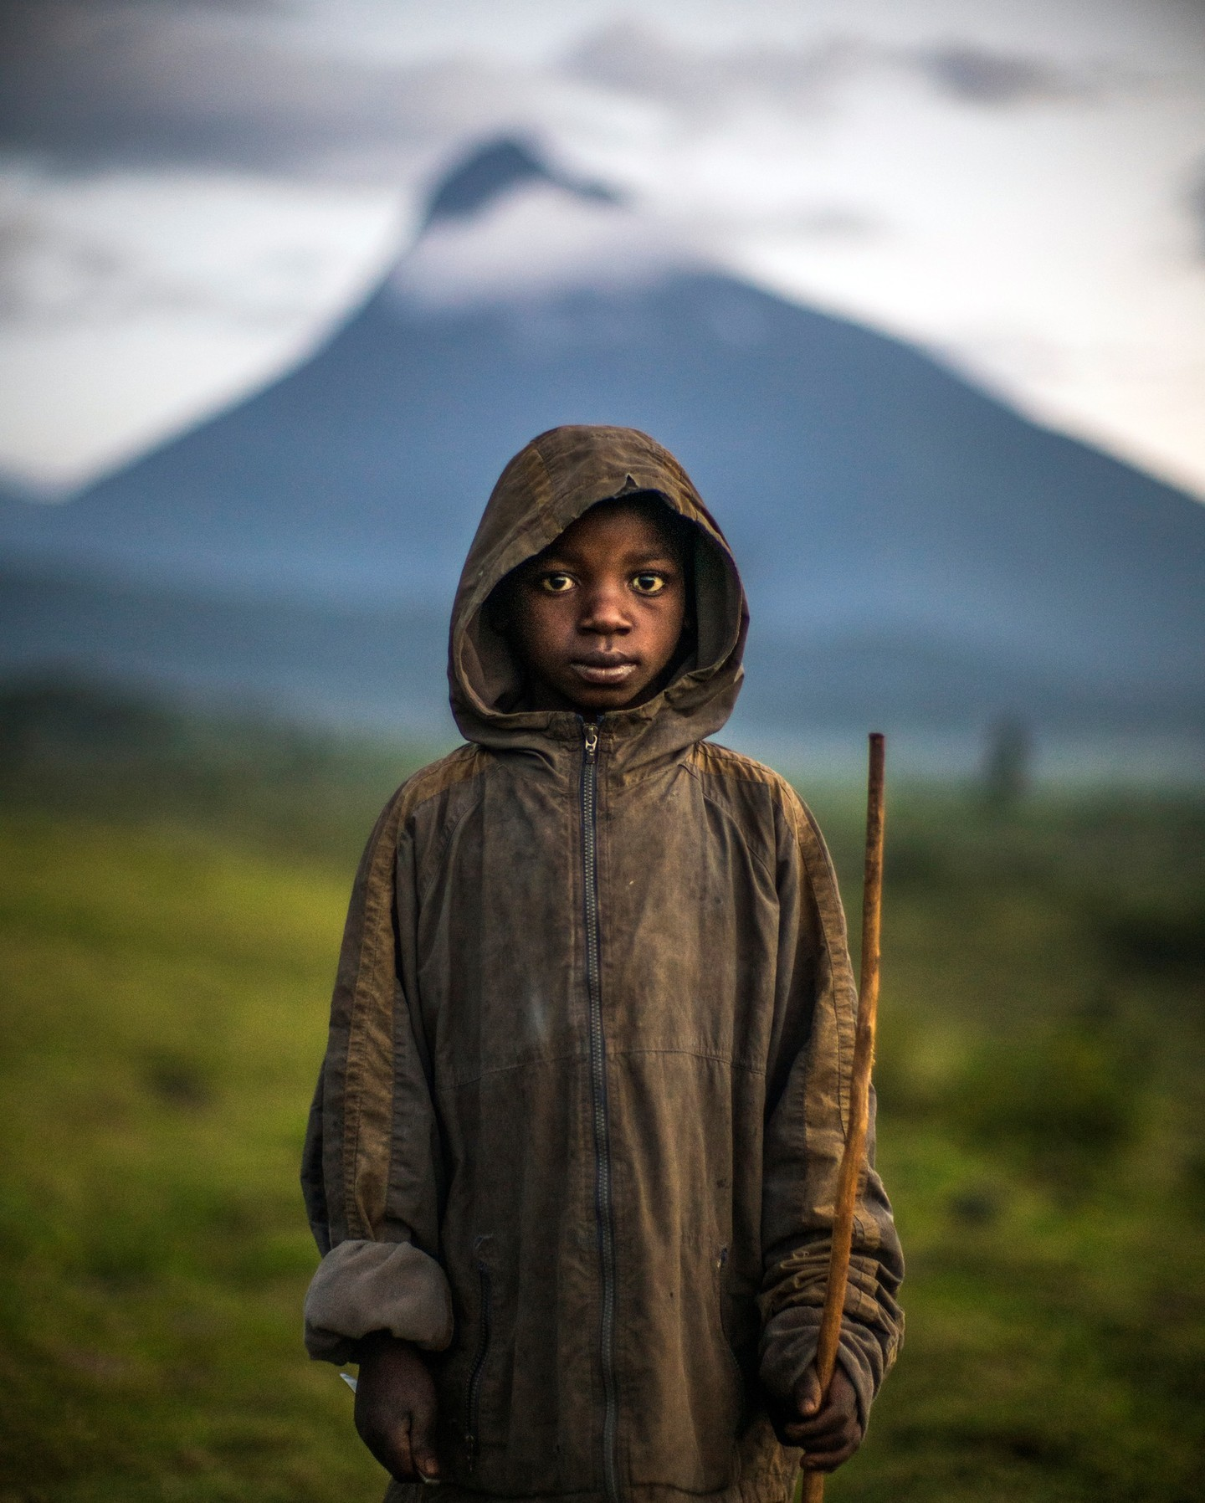
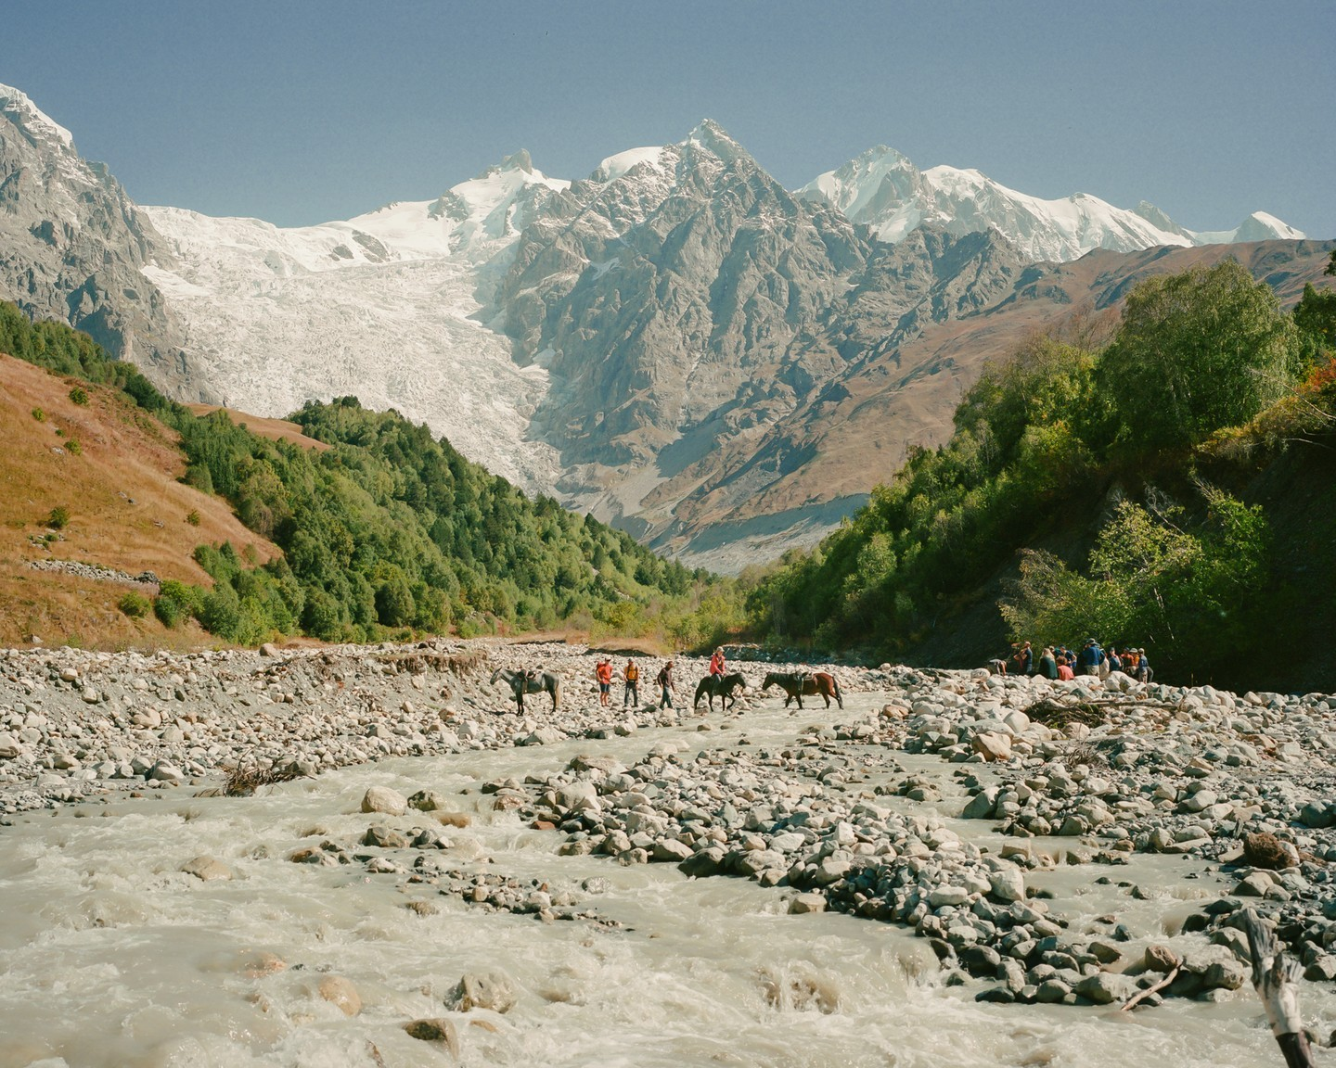
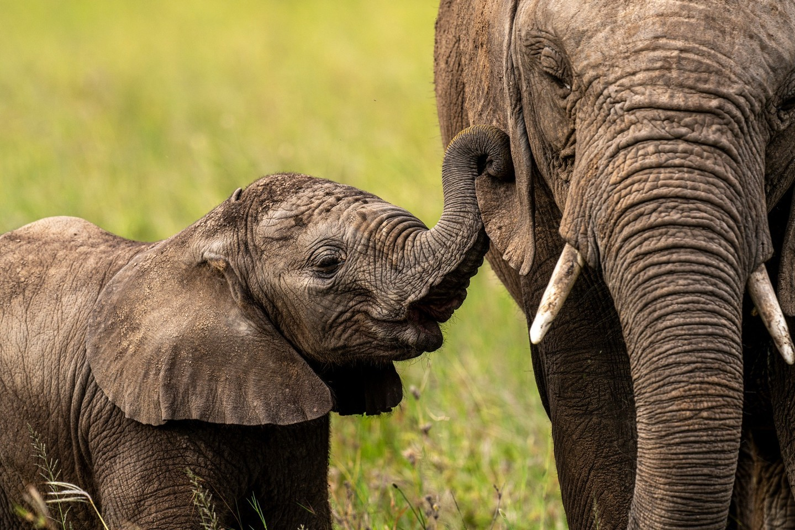
¿Personas, animales o naturaleza?

Slide 9


¿Cómo obtener estos valores?

Slide 10
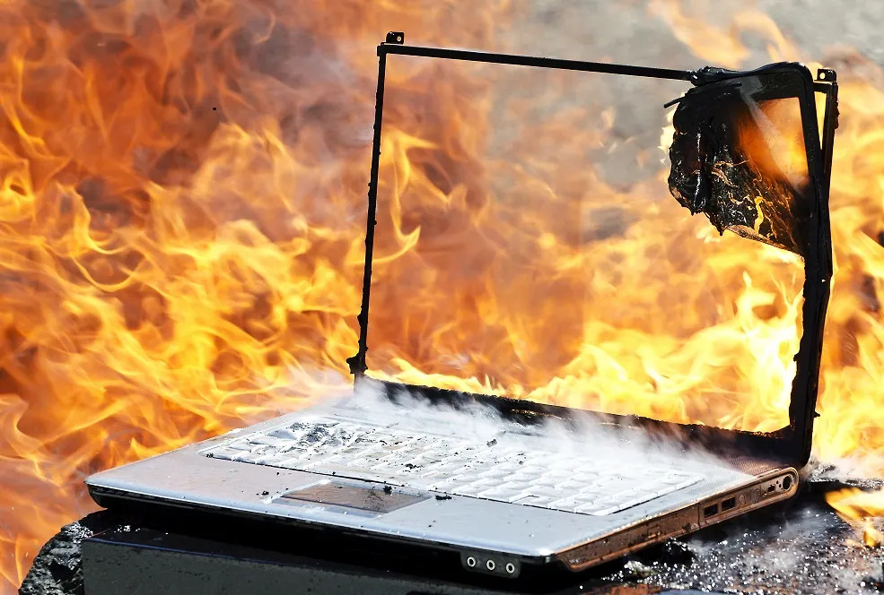
¿Qué conseguimos con esto?

Slide 11
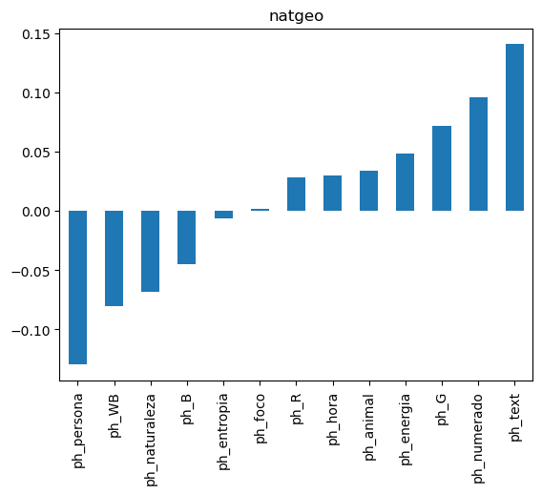
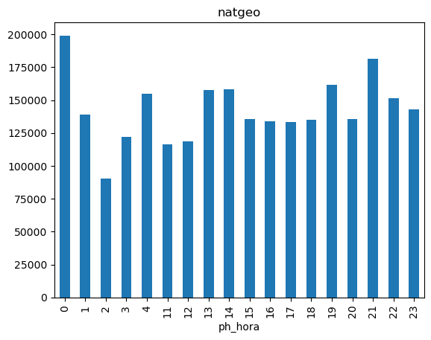
National Geographic

Slide 12
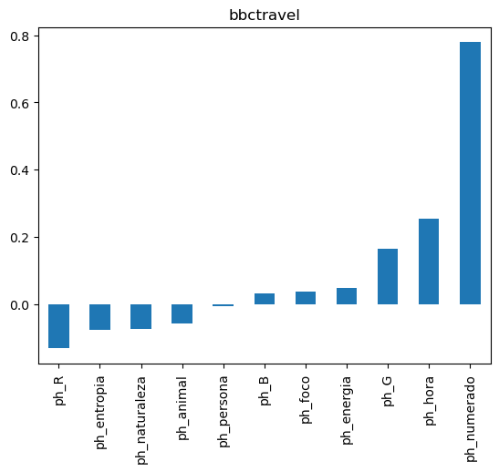
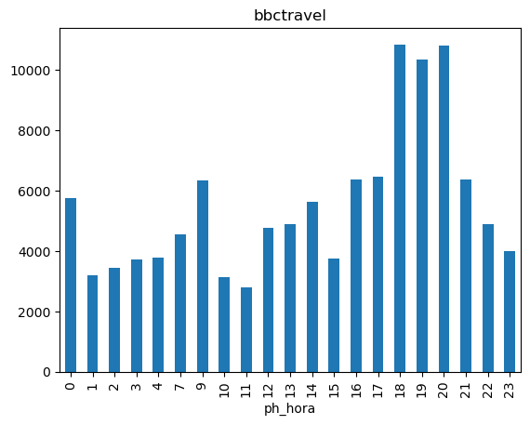
BBC Travel

Slide 13
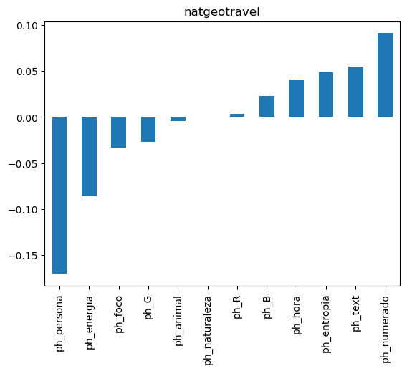
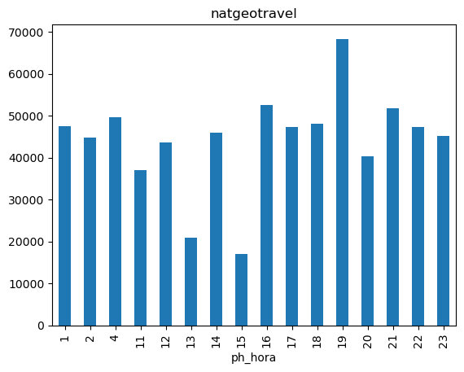
National Geographic Travel

Slide 14
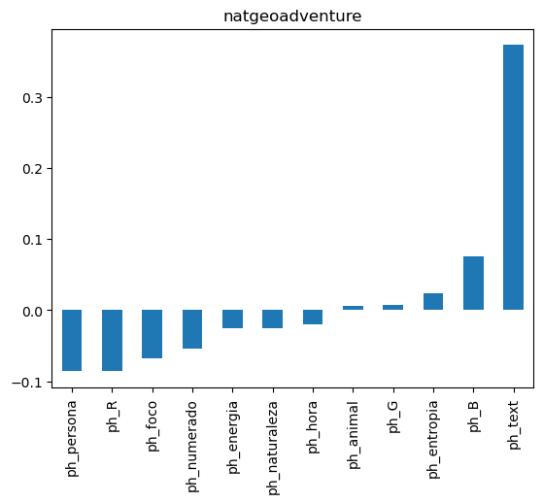
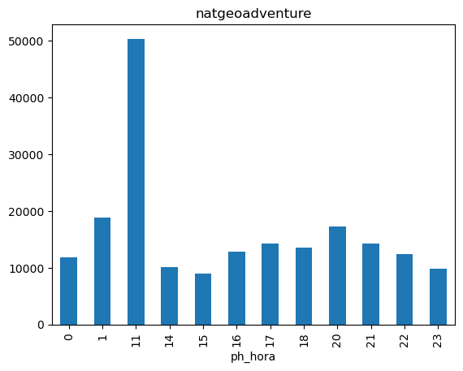
National Geographic Adventure

Slide 15
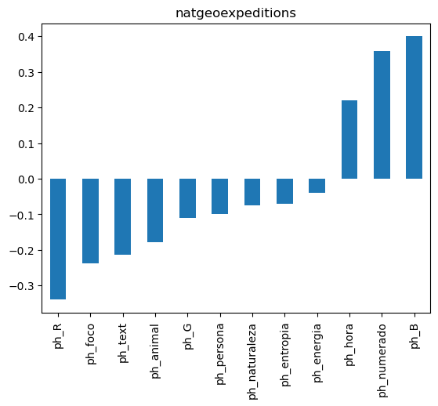
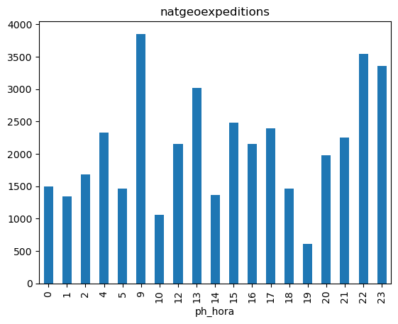
Nat Geo Expeditions

Slide 16
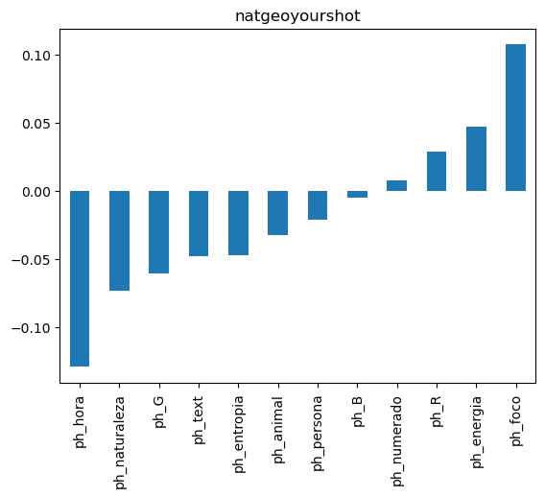
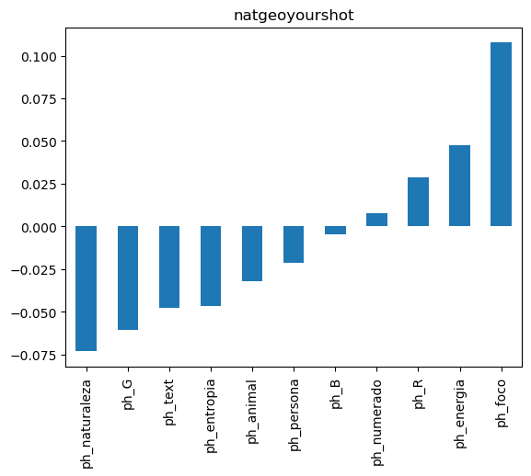
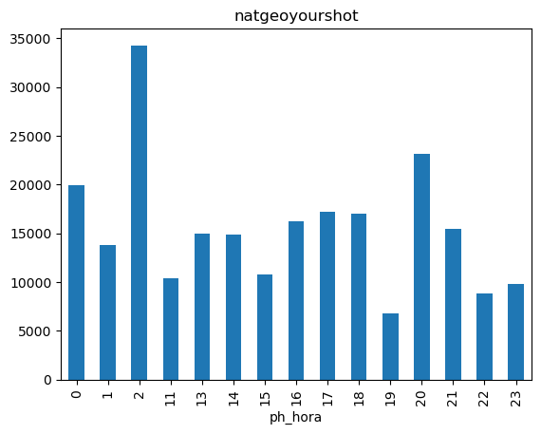
National Geographic Your Shot

Slide 17
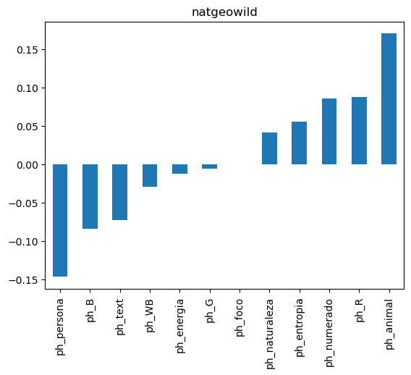
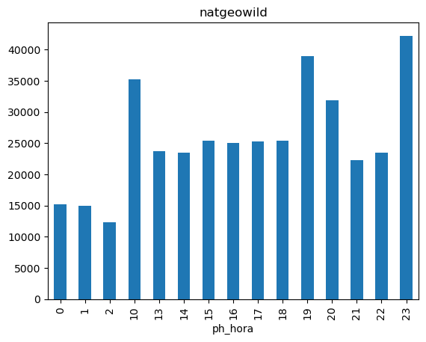
Nat Geo WILD

Slide 18
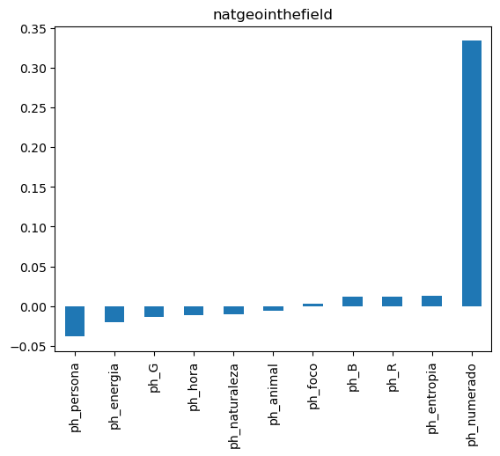
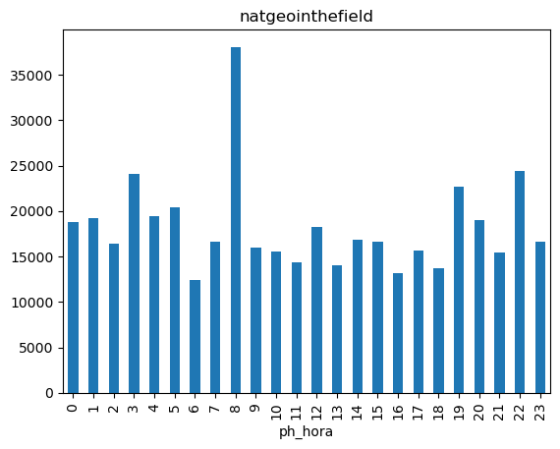
Nat Geo in the Field

Slide 19
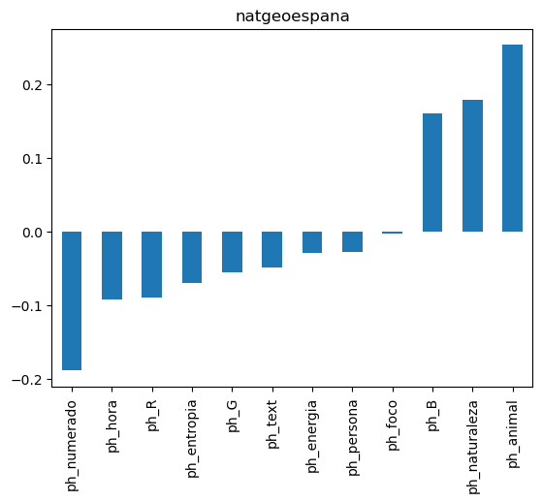
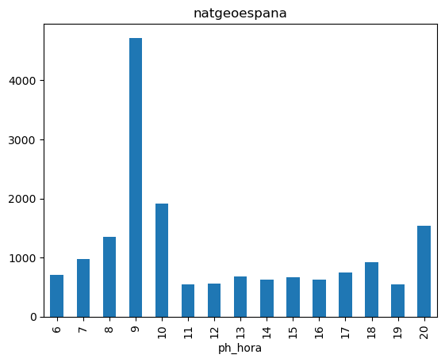
National Geographic España

Slide 20
Conclusiones:
La gente no mola (tu tampoco molas)

Slide 21
FIN

